Slide 1
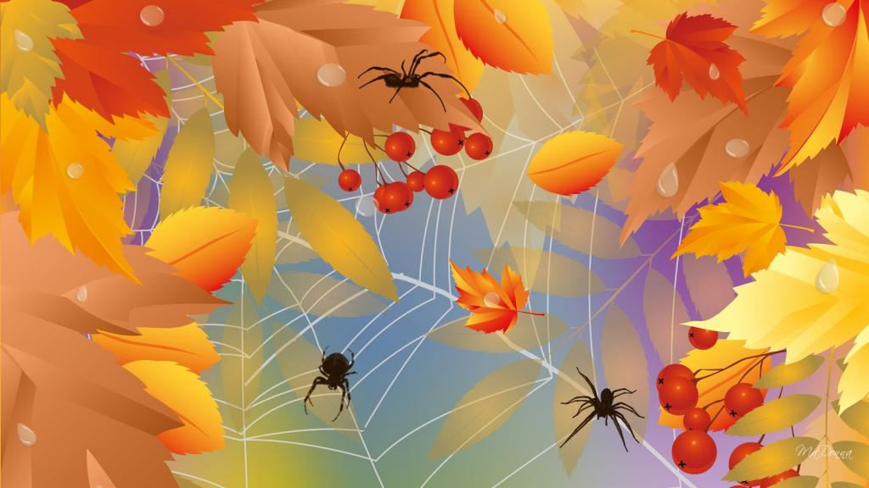
МБДОУ Аннинский д/с ОРВ «Росток»
Исследовательский проект
«Паучки»
Автор проекта: Левикин Юрий, Воропаев Евгений
Руководитель проекта:
Межова И.Н.

Slide 2
Цель –Узнать о жизни пауков.
Задачи исследования:
1.Узнать, что представляют собой пауки: их вешний вид;
2. Узнать, паук человеку друг или враг?;
3. Узнать, как пауки вырабатывают паутину, какая бывает паутина и почему пауки не прилипают к своей паутине;

Slide 3
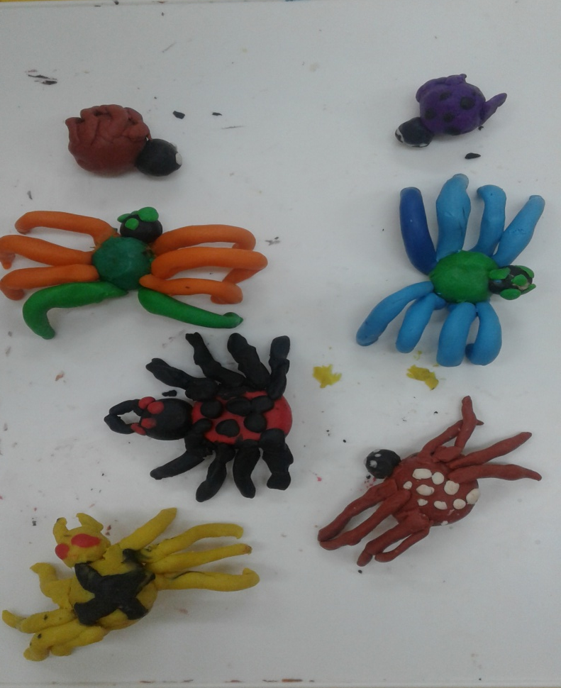
Гипотеза исследования.
«Нужны ли пауки? Пользу или вред они приносят? Стоит ли их бояться? ».

Slide 4
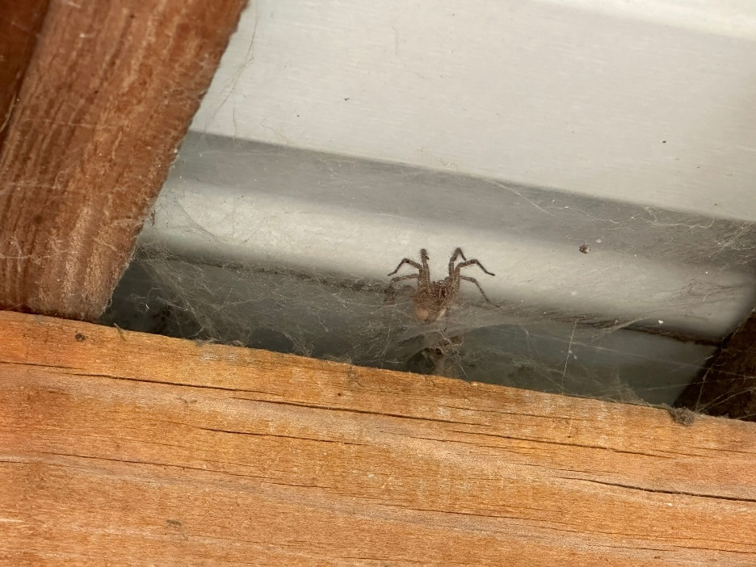
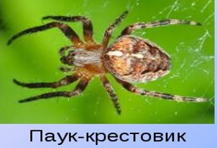
Летом я увидел под крышей веранды красивую паутину и сидящего в центре её паучка. Папа сказал, что это паук-крестовик, он поедает много вредных насекомых и поэтому приносит пользу.

Slide 5
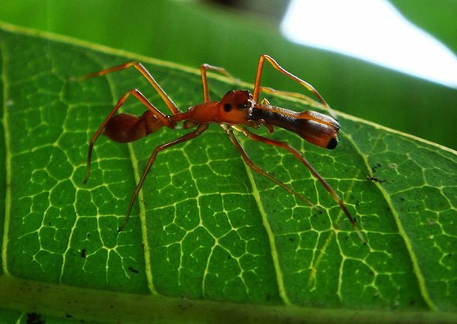
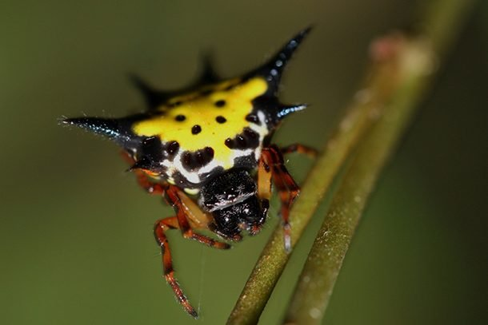
Пауки – часто встречающиеся животные в природе, быту, в книгах и фильмах. Многие люди испытывают неприязнь к паукам из-за необычного внешнего вида.
Муравьиный паук-скакун
Шипастый паук-кругопряд

Slide 6
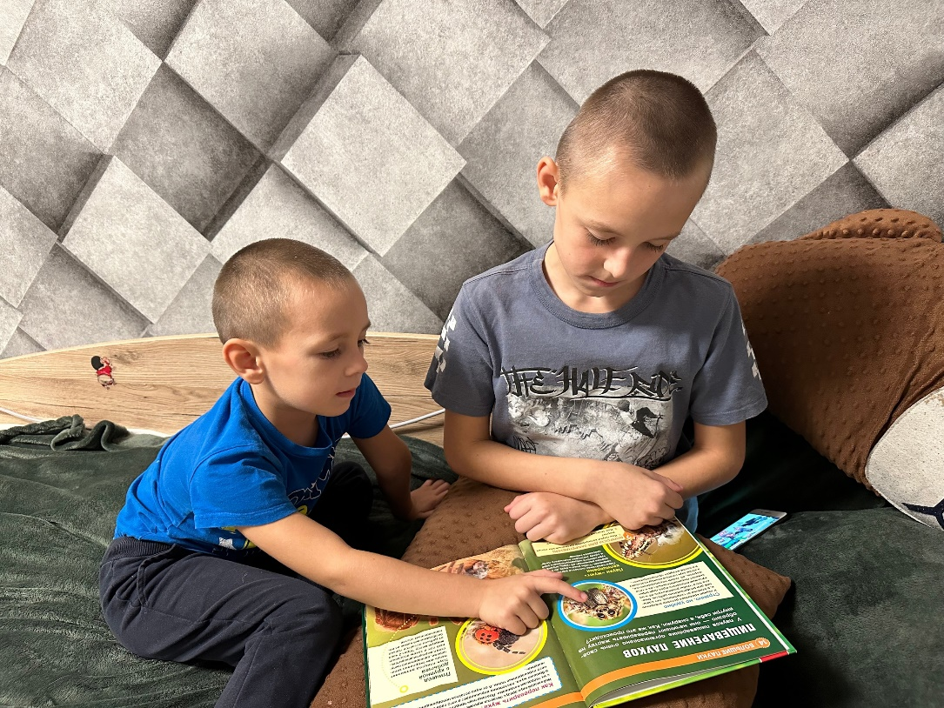
Мне захотелось больше узнать об этих удивительных животных, действительно ли они так опасны для человека, или приносят пользу, а также - почему пауки не прилипают к своей паутине?
Для того, чтобы найти ответы на эти вопросы я: спрашивал у мамы, папы, воспитателей.

Slide 7
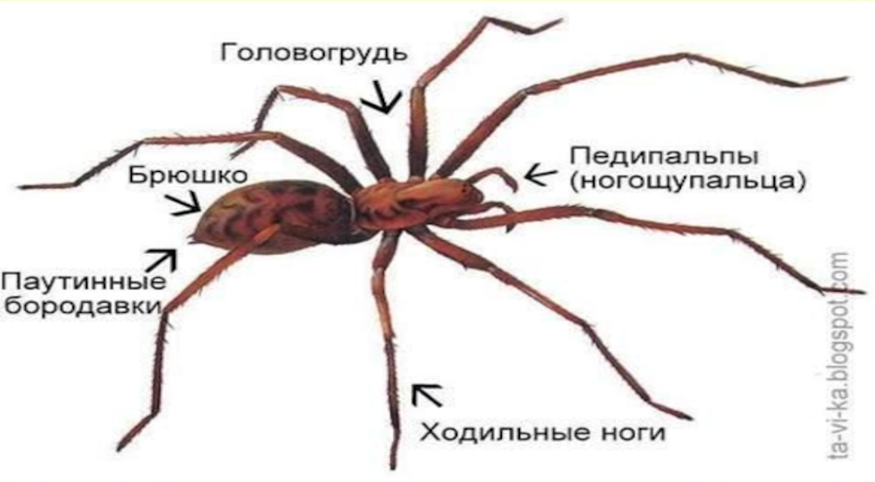
Вот, что мы узнали
У всех пауков: восемь ног

Slide 8
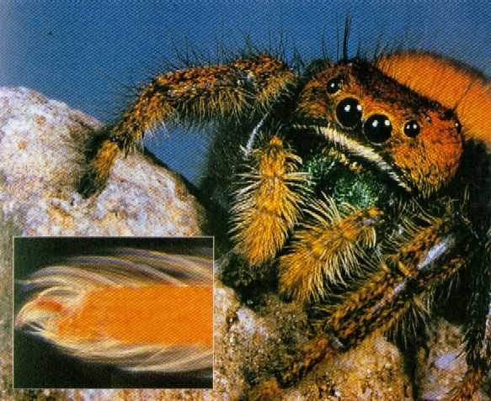
На ногах и теле паука находится множество чувствительных волосков, которые улавливают движение воздуха и сообщают пауку о происходящем рядом.

Slide 9
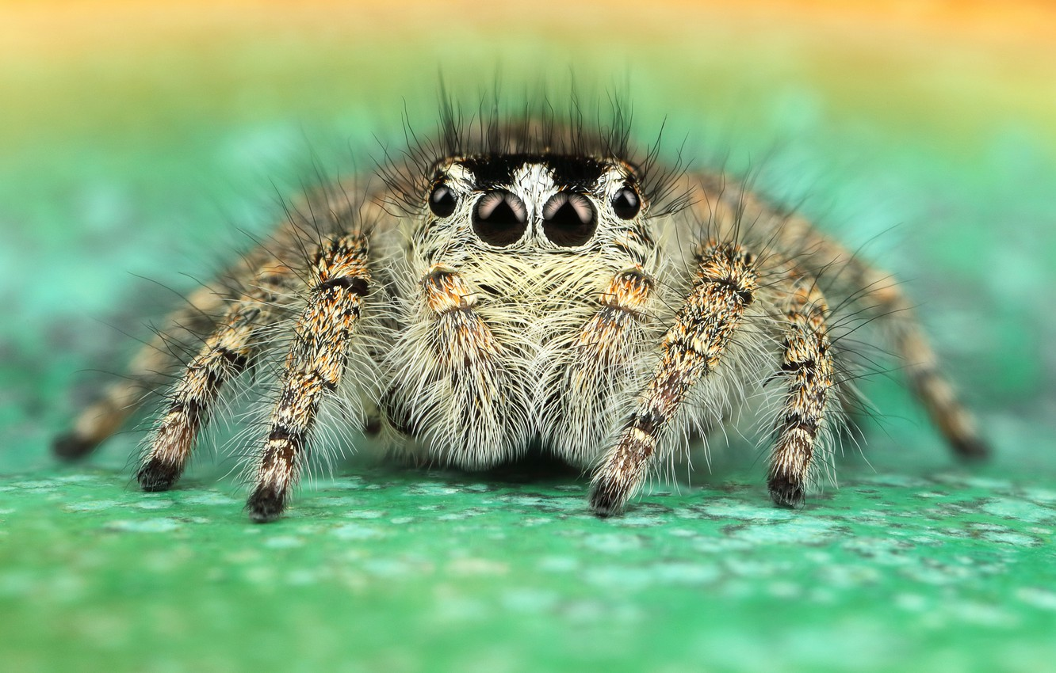
У пауков от 4 до 8 глаз, из них 2 основных крупных.

Slide 10
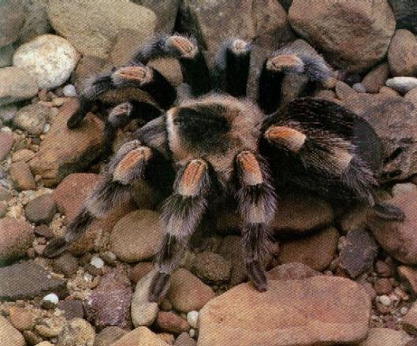
Обоняние у пауков развито лучше, чем зрение.

Slide 11
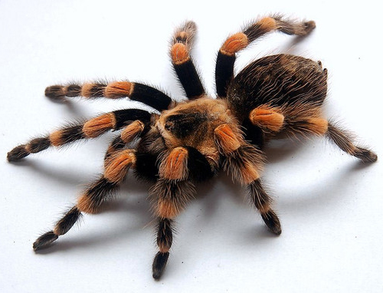
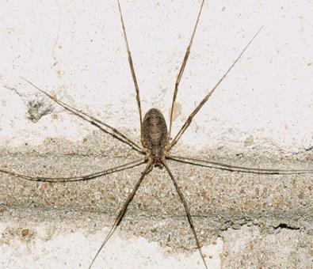
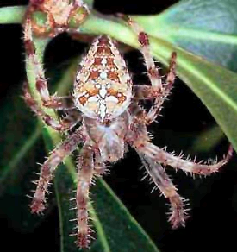
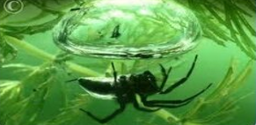
Всего пауков 40 000 (сорок тысяч) видов. Они встречаются буквально везде: и на земле, и под землей, и на деревьях, и в домах, и даже в воде.

Slide 12
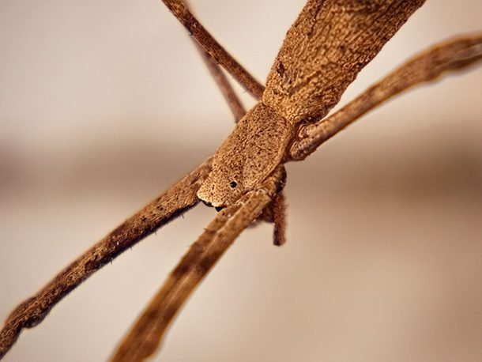
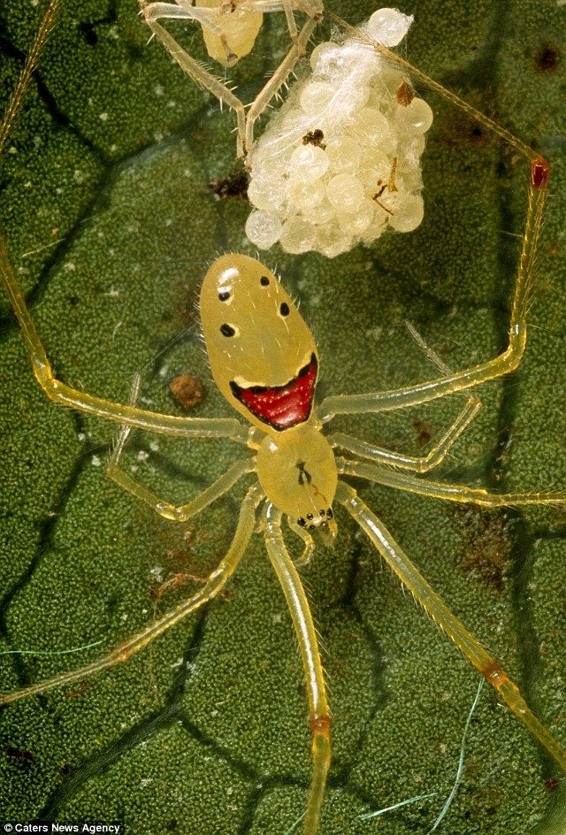
Очень большое количество пауков занесены в Красную Книгу.

Slide 13
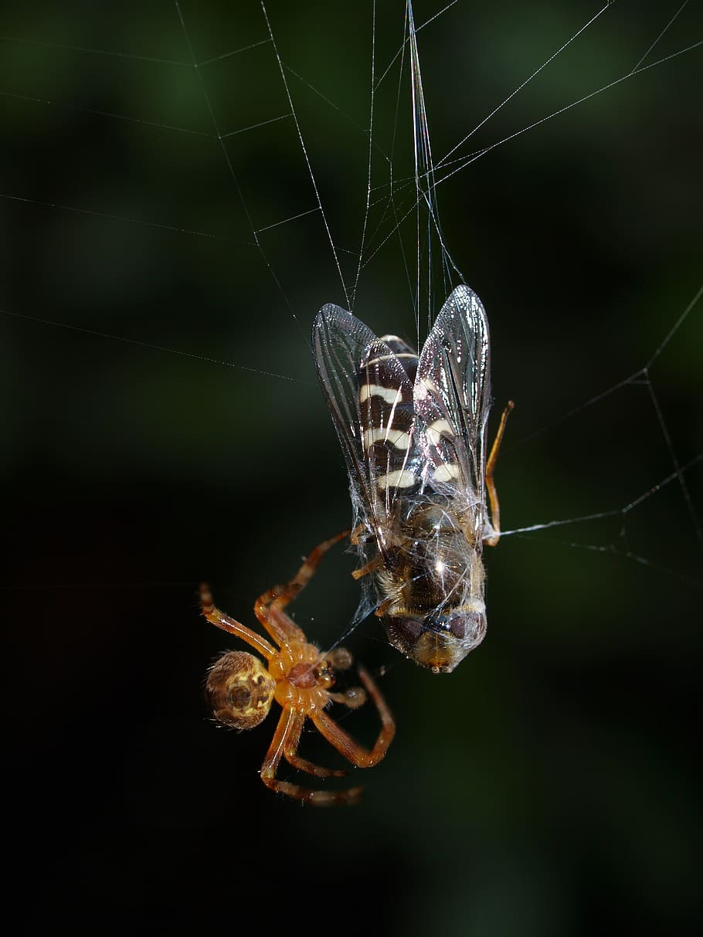
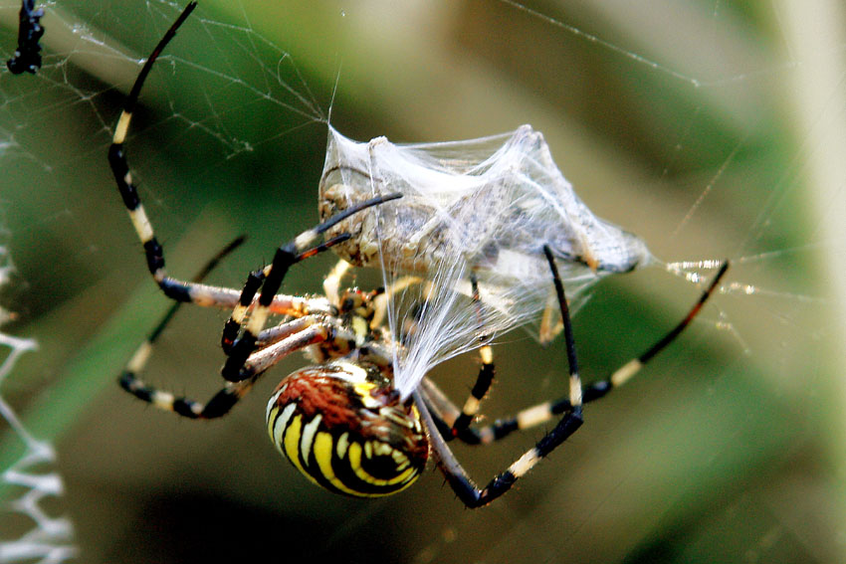
Пауки – хищники. Пауки едят мух, комаров, других насекомых.

Slide 14
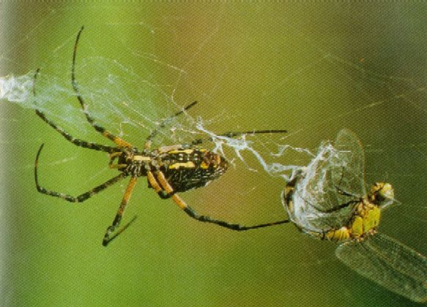
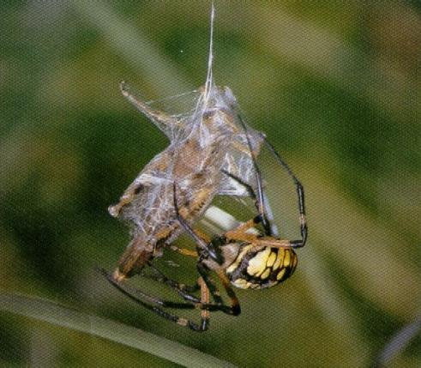
Большинство пауков охотится с помощью паутины.

Slide 15
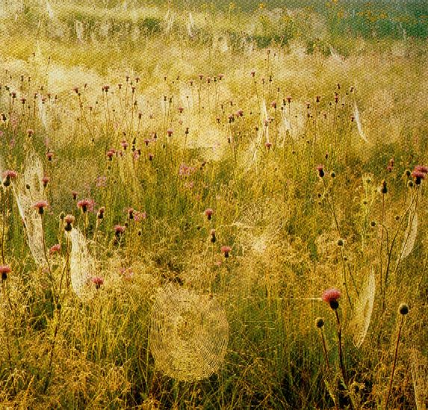
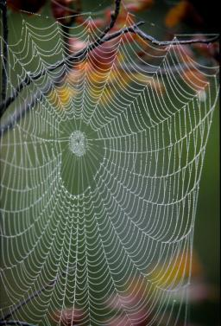
Паутина – жидкость, которая выделяется из брюшка паука, застывает на воздухе и превращается в липкую нить. Из этой нити паук плетет паутину. Плетет паук паутину в определенном порядке.

Slide 16
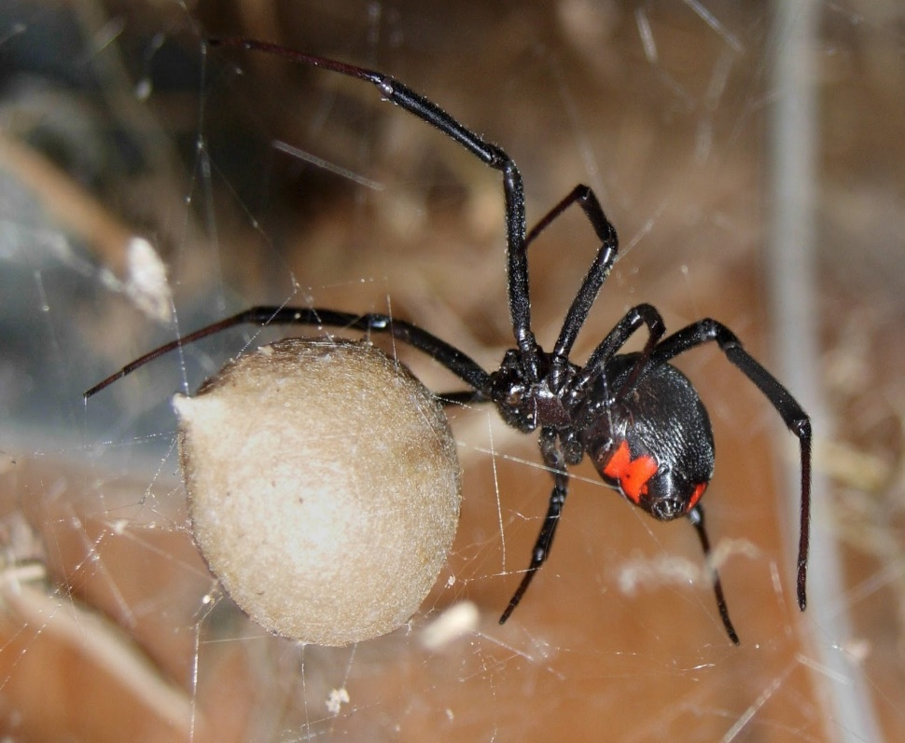
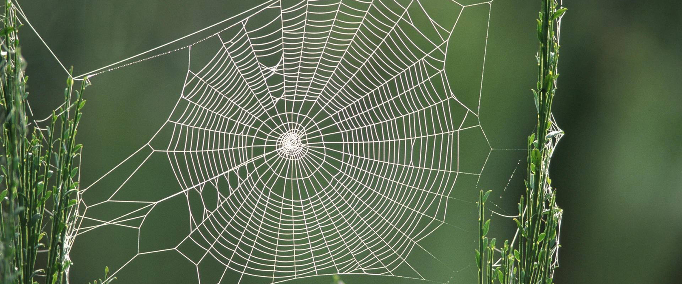
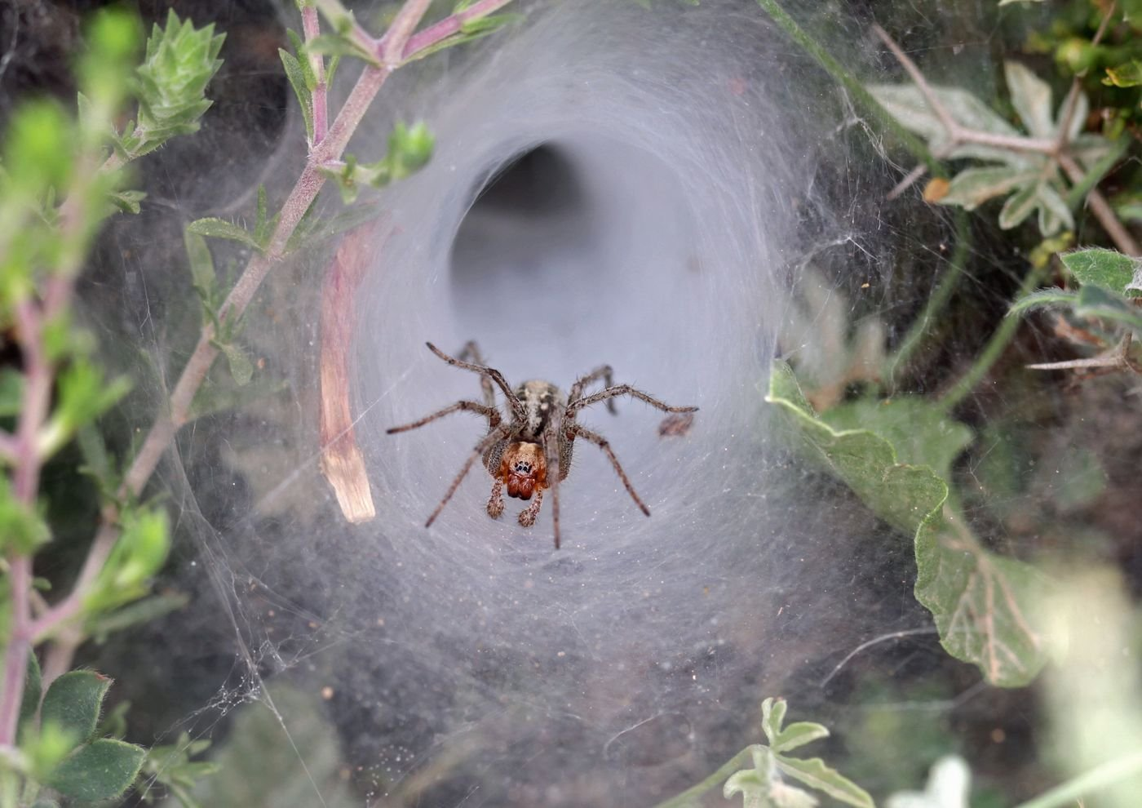
Разные виды пауков плетут разную паутину: паутина-сетка, паутина-гамак, паутина-лестница, круглая паутина.

Slide 17
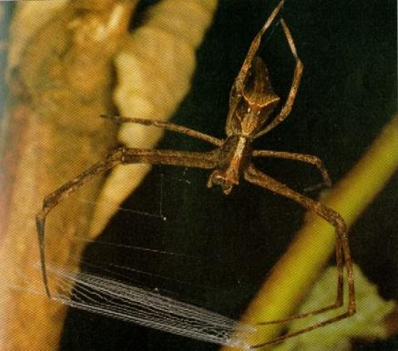
Не все нити липкие и опасные. Паук помнит, куда наступать нельзя.

Slide 18
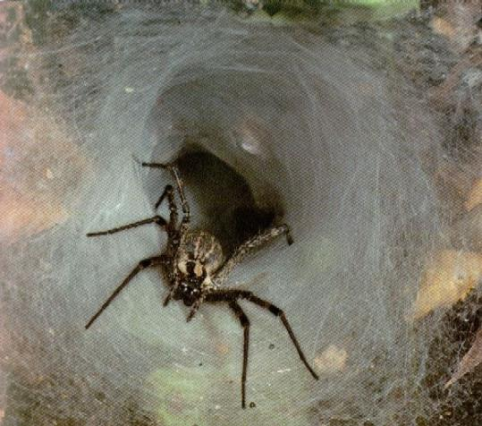
Лапки паука вырабатывают маслянистое вещество, поэтому если паук наступит на липкую нить, то не прилипнет.

Slide 19
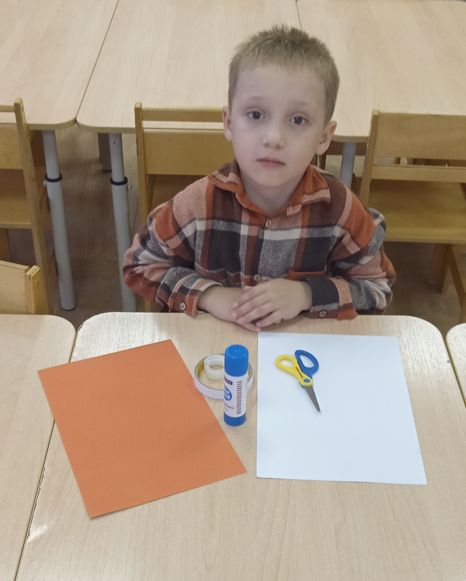
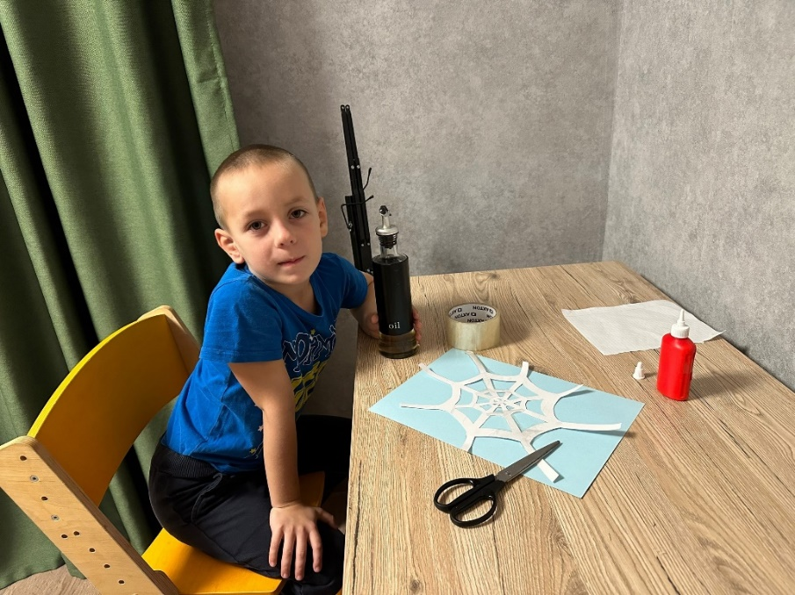
Чтобы убедиться в том, мы провели опыт.
Для проведения опыта понадобилось:
Картон белый.
Картон цветной.
Скотч двусторонний.
Клей.
Ножницы.
Масло растительное.
Был изготовлен макет паутины: на картон наклеили скотч, повторяя рисунок паутины. Некоторые полоски скотча приклеивали липкой стороной наверх.

Slide 20
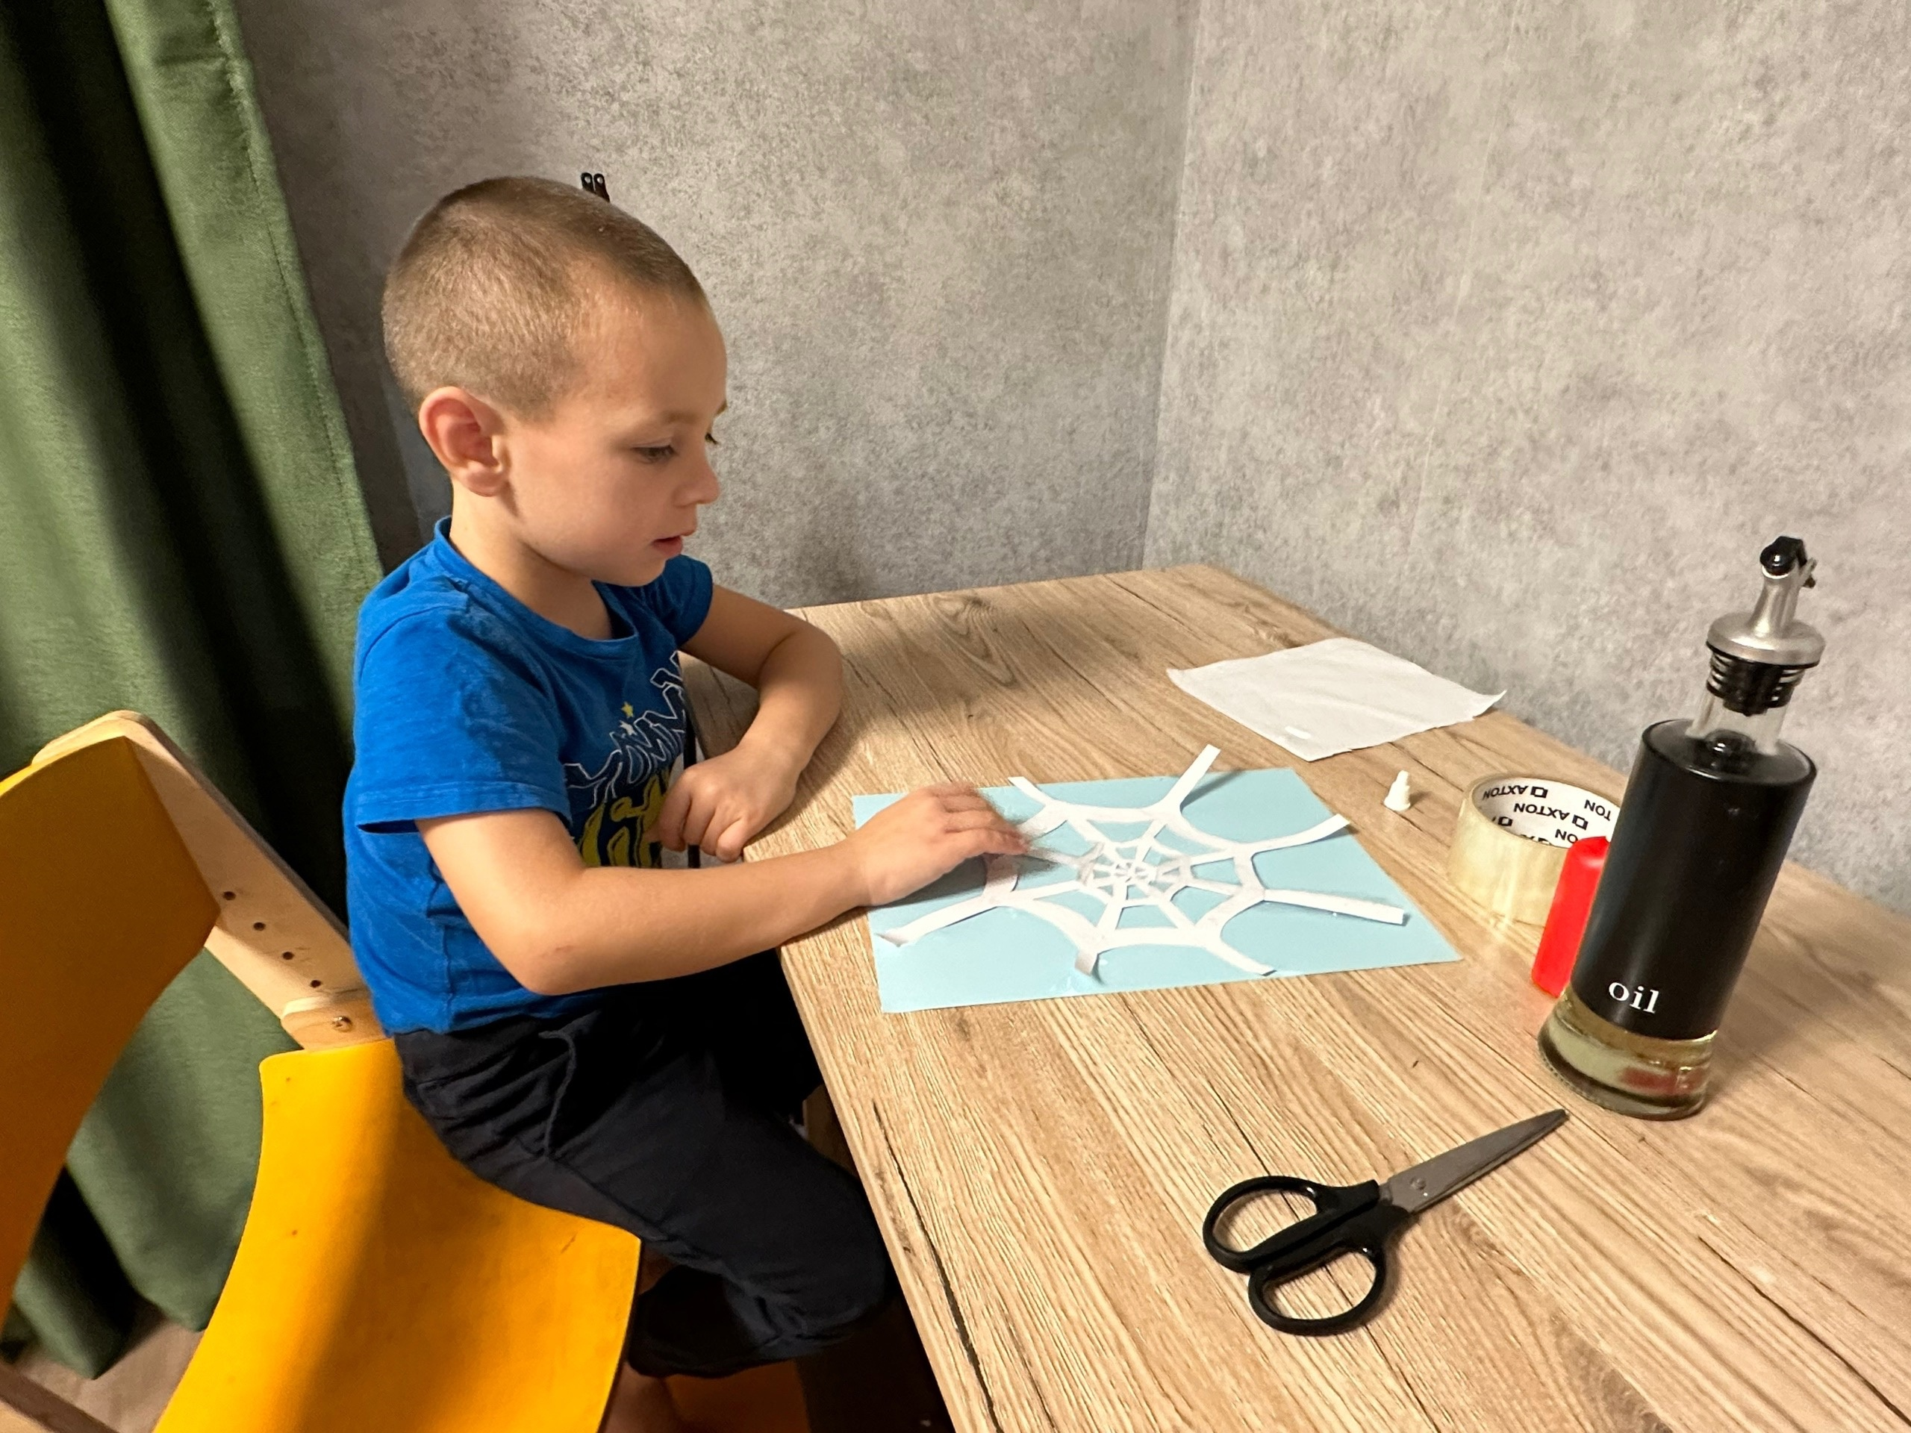
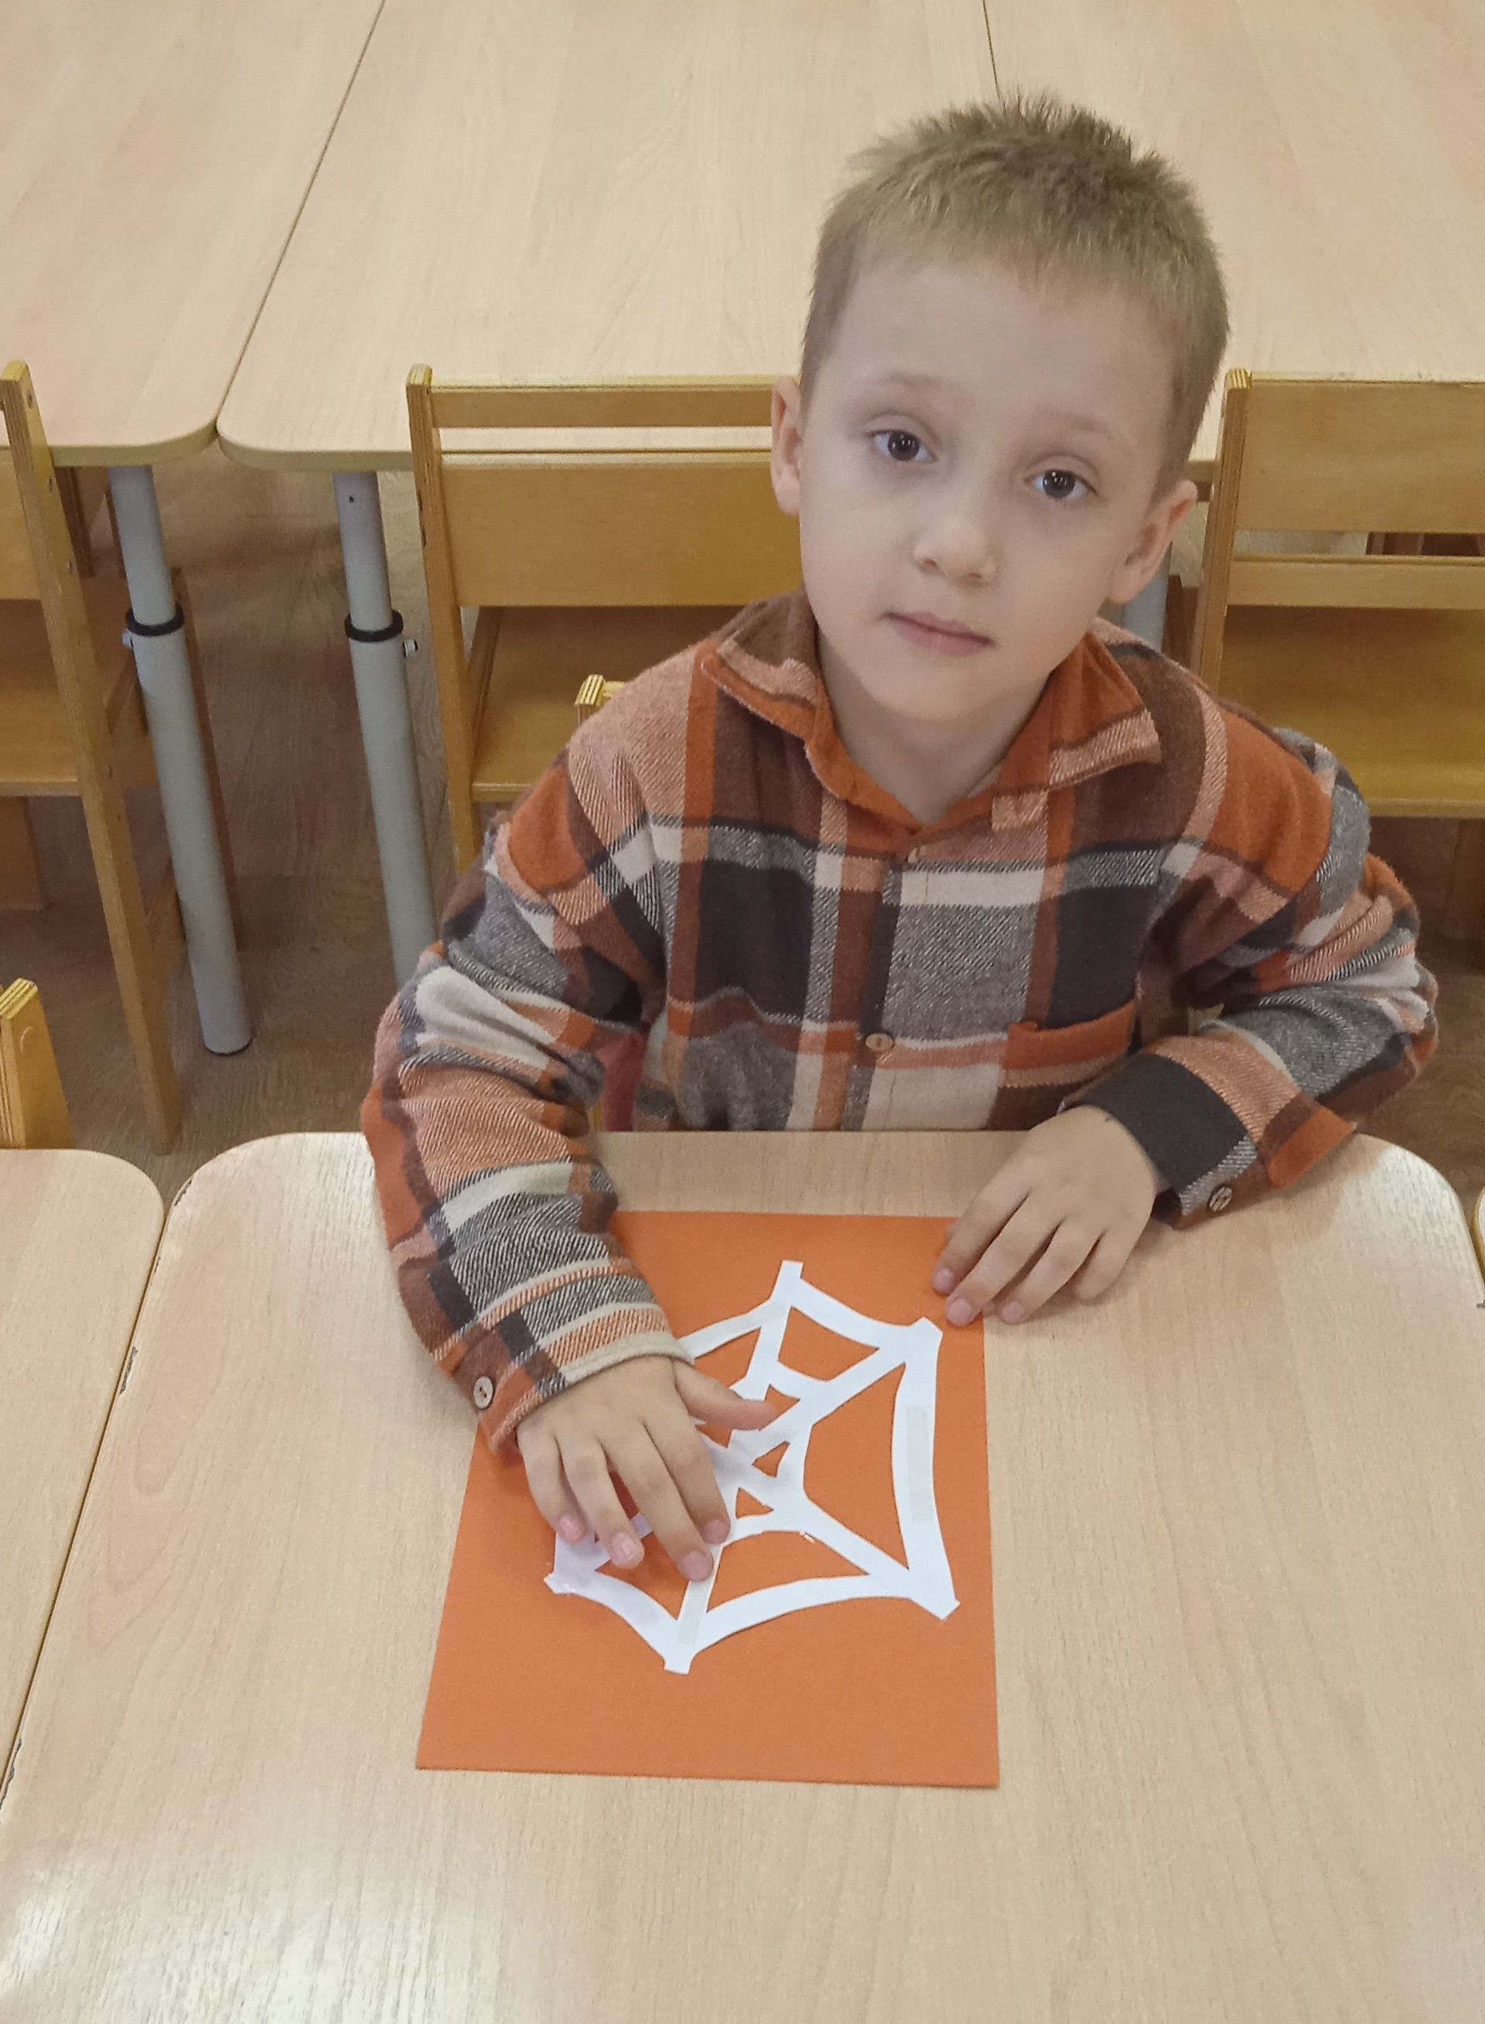
Представили, что пальцы – лапки паука, побегали «лапками» по не липким полоскам. Пальцы не прилипали.
К липким полоскам пальцы прилипли. Тогда смазали пальцы маслом. Пальцы перестали прилипать и к клейким полоскам скотча!
Вывод: паук, даже если нечаянно наступит на клейкую нить, не окажется в плену собственных сетей, ведь его лапки смазаны особым веществом.

Slide 21
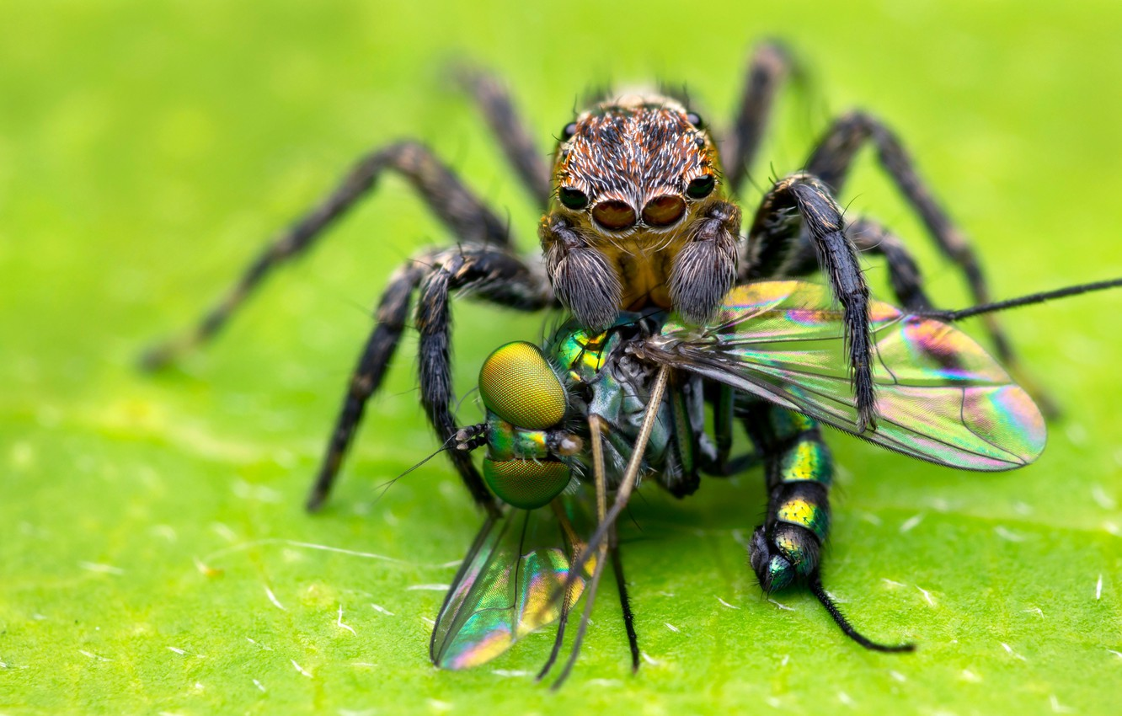
Пауки прожорливы: каждый в день съедает не меньше, чем сам весит.
Поедая мух, пауки спасают нас от опасных болезней.

Slide 22
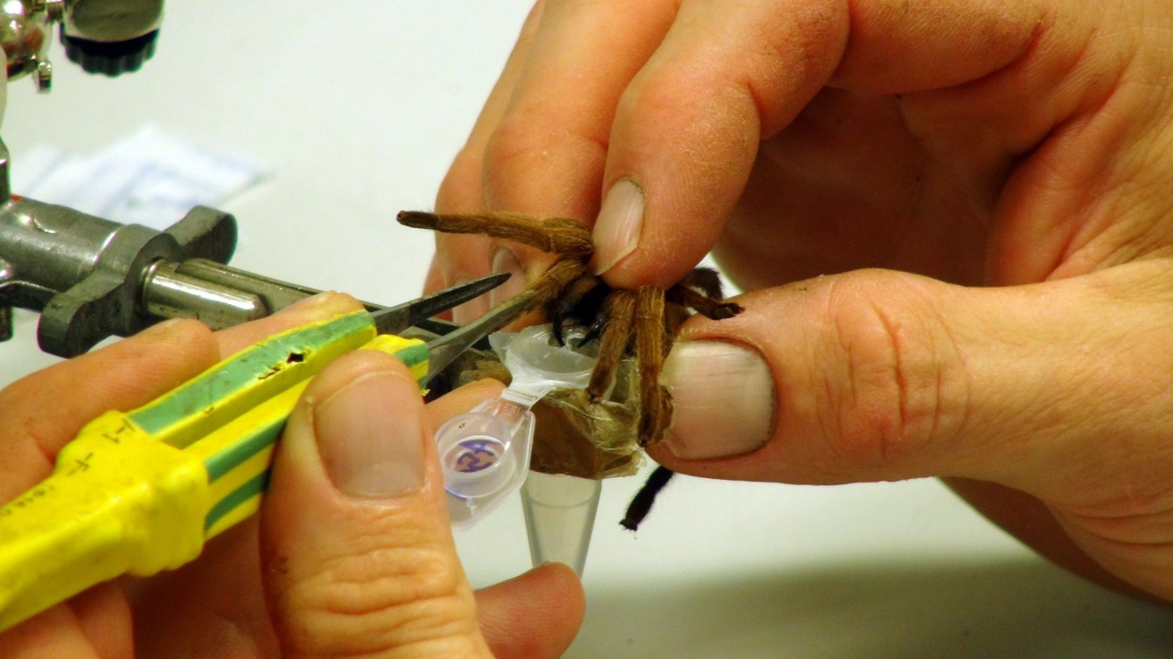
Паучий яд используют в медицине.

Slide 23
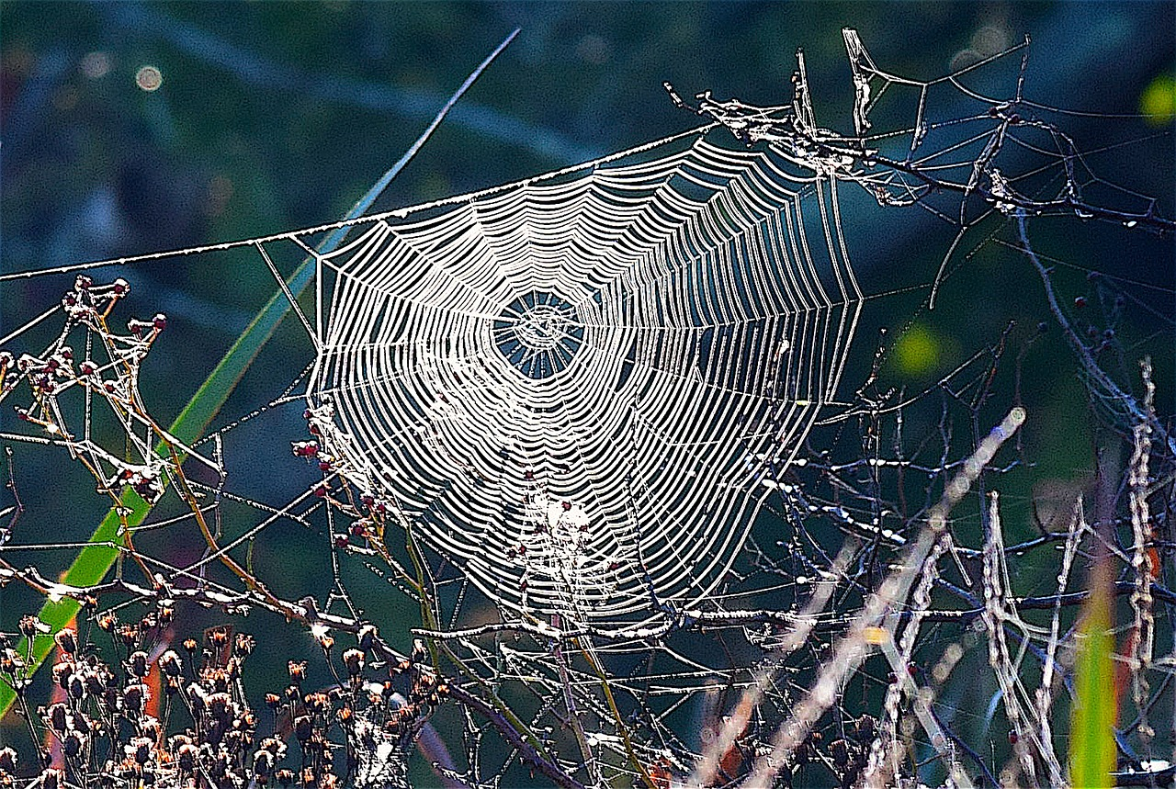
Пауки предсказывают погоду. Если намечается дождь, то пауки перестают плести паутину, а сами пауки скрываются в щелях.

Slide 24
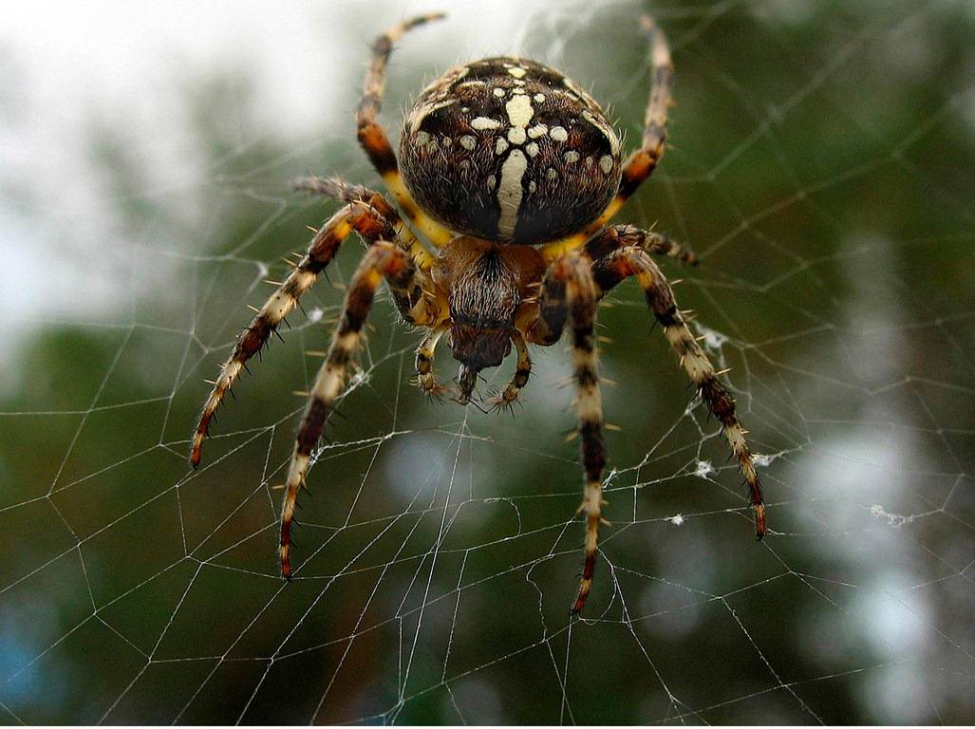
Вывод
Теперь мы знаем:
- паук человеку – друг!
- паук плетёт сети из клейких и неклейких нитей.
Мы хотим, чтобы все люди поменяли своё отношение к паукам.
В будущем нам хотелось бы больше узнать о жизни пауков.

Slide 25
Спасибо за внимание!

